Slide 1
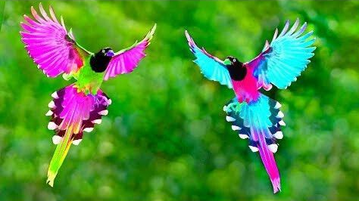
সবাইকে স্বাগত

Slide 3
পাঠ পরিচিতি
শ্রেণিঃ তৃতীয়
বিষয়ঃ বাংলা
পাঠ শিরোনামঃ পাখিদের কথা
পাঠ্যাংশঃ রোজ সকালে........বাচ্চা ফুটিয়ে দেয়।
সময়ঃ ৪০ মিনিট

Slide 4
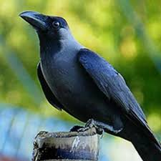
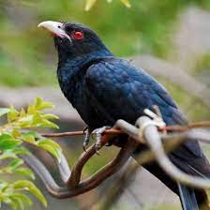
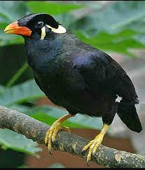
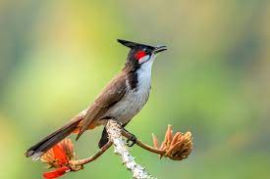
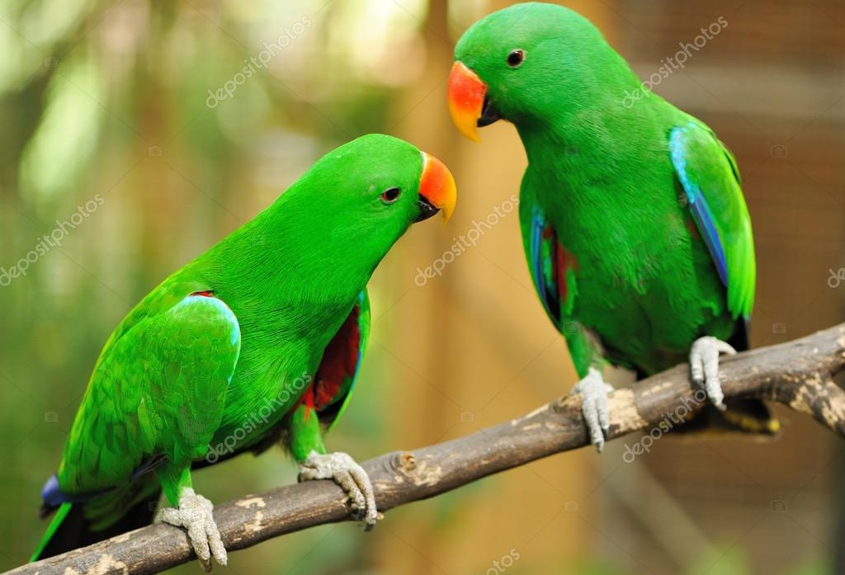
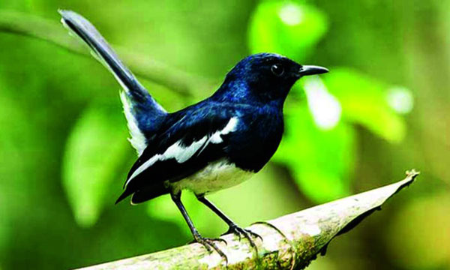
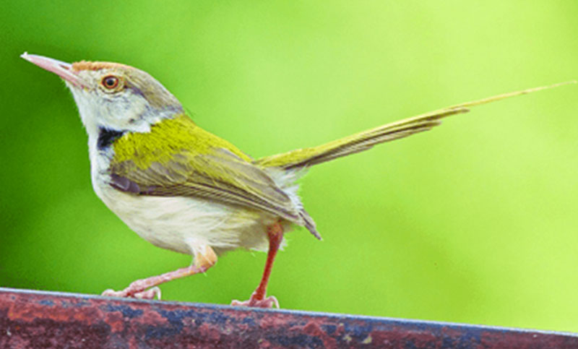
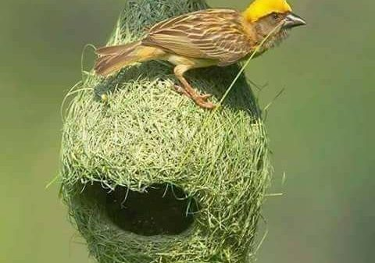
চলো আমরা কিছু ছবি দেখি
তোমরা বলতে পারবে পাখিগুলোর নাম কী?
কাক,কোকিল,ময়না,বুলবুলি,টিয়া,দোয়েল,টুনটুনি,বাবুই।
ছবিতে তোমরা কী দেখতে পেলে?
বিভিন্ন রকমের পাখি
তোমরা অনুমান করে বলতে পারবে আজকের পাঠের বিষয় কী হতে পারে?

Slide 5
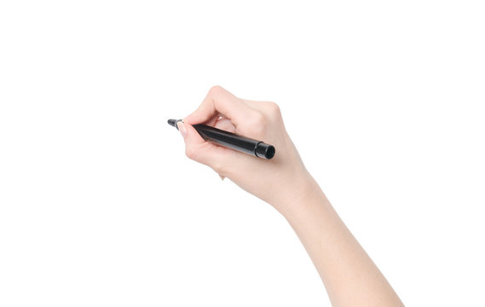
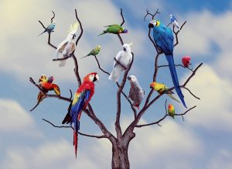
আজ আমরা পড়ব
পাখিদের কথা

Slide 6
শিখনফল
আজকের পাঠ শেষে শিক্ষার্থীরা ...
বলা
১.১.১ যুক্তবর্ণ দিয়ে গঠিত শব্দ স্পষ্ট ও শুদ্ধভাবে বলতে পারবে।
পড়া
২.৪.১ প্রমিত উচ্চারণে গল্প পড়তে পারবে।
লেখা
১.৪.১ যুক্তব্যঞ্জন ভেঙে লিখতে পারবে।

Slide 7
শিক্ষকের আদর্শ পাঠ
আমি গল্পটি পড়ব তোমরা মনোযোগ সহকারে শুনবে।

Slide 8
সমস্বরে পাঠ

Slide 9
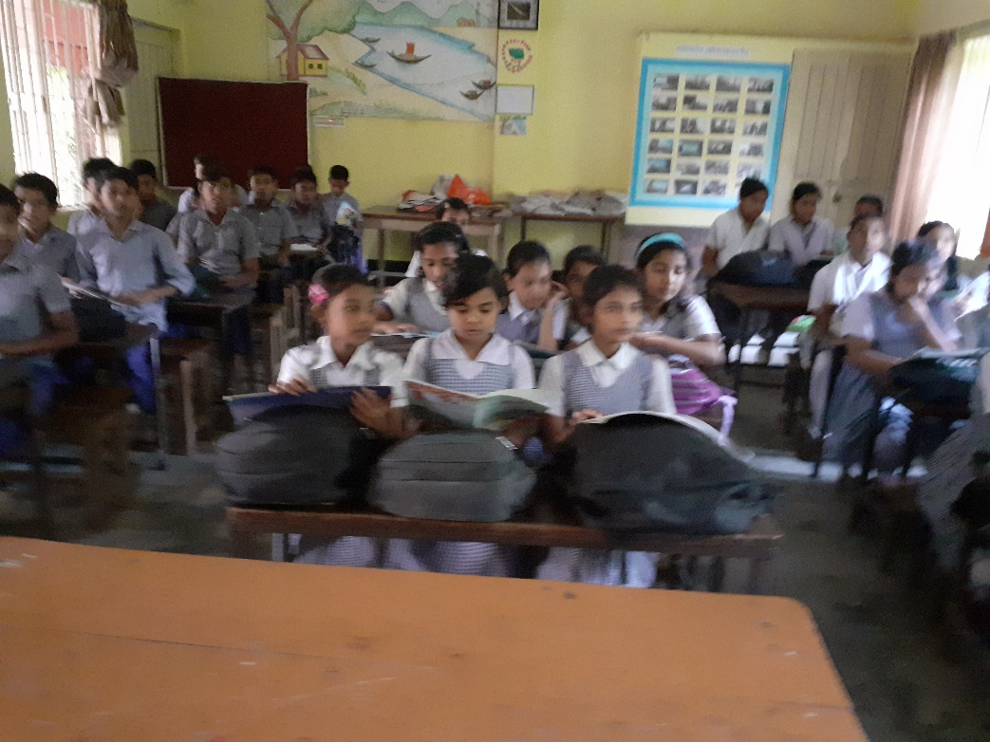
শিক্ষার্থীর নিরব পাঠ
পাঠ্য বইয়ের সাথে সংযোগ স্থাপন-পৃষ্ঠা নং-৫২

Slide 10
একক কাজ
কাক দেখতে কেমন?

Slide 11
যুক্তবর্ণ ভেঙে দেখি
ক্ষ
ক
ষ
ধ
ন্ধ
ন
ড
ণ্ড
ণ

Slide 12
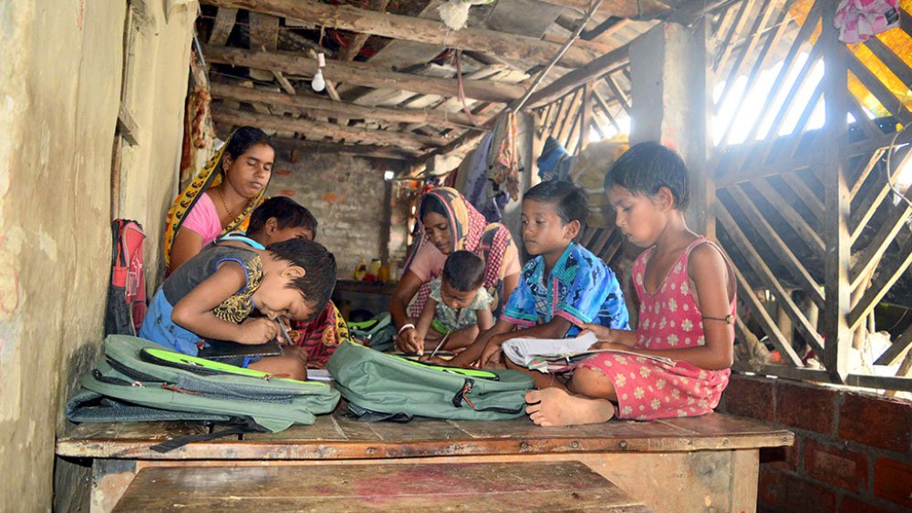
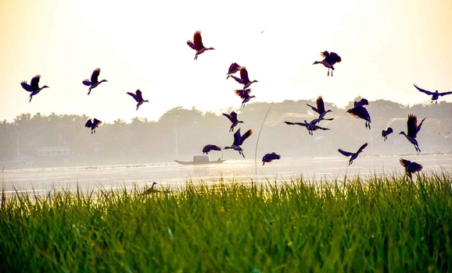
এসো আমরা নতুন শব্দের অর্থগুলো জেনে নিই
পড়শি, কাছাকাছি বসবাস করে যারা।
প্রতিবেশি
পাখির শরীর বা পাখার আবরণ
পালক
পাখি ,মাছ, মাছি ইত্যাদির দল বা পাল
ঝাঁক

Slide 13
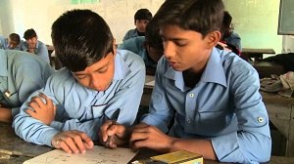
জোড়ায় কাজ
রক্ষা,বন্ধু, কাণ্ড, চালাক দিয়ে একটি করে বাক্য রচনা কর।

Slide 14
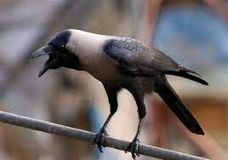
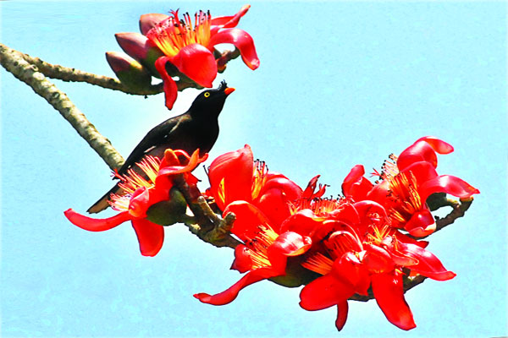
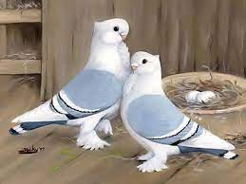
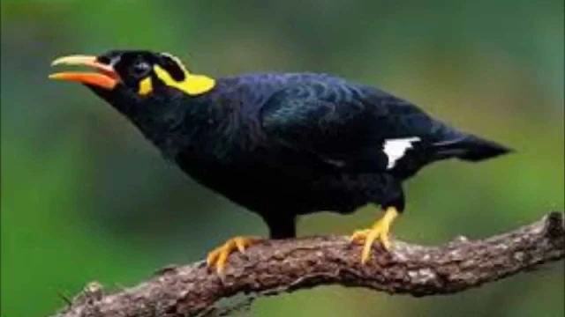
ছবি দেখে গল্পের অংশটুকু পড়ি
রোজ সকালে নানা রকম পাখির ডাকে আমাদের ঘুম ভাঙে। ওরা নানা সুরে ডাকাডাকি করে। তাতে মনটা খুশিতে ভরে উঠে।

Slide 15
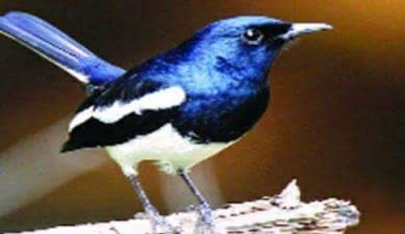
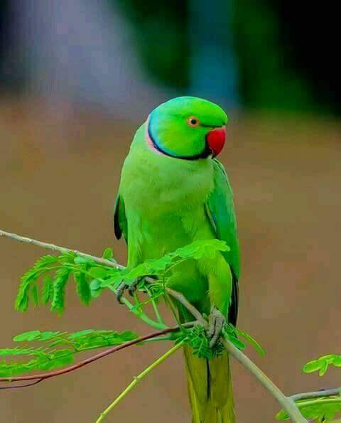
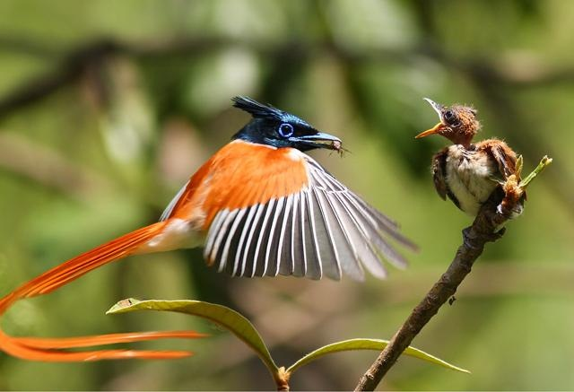
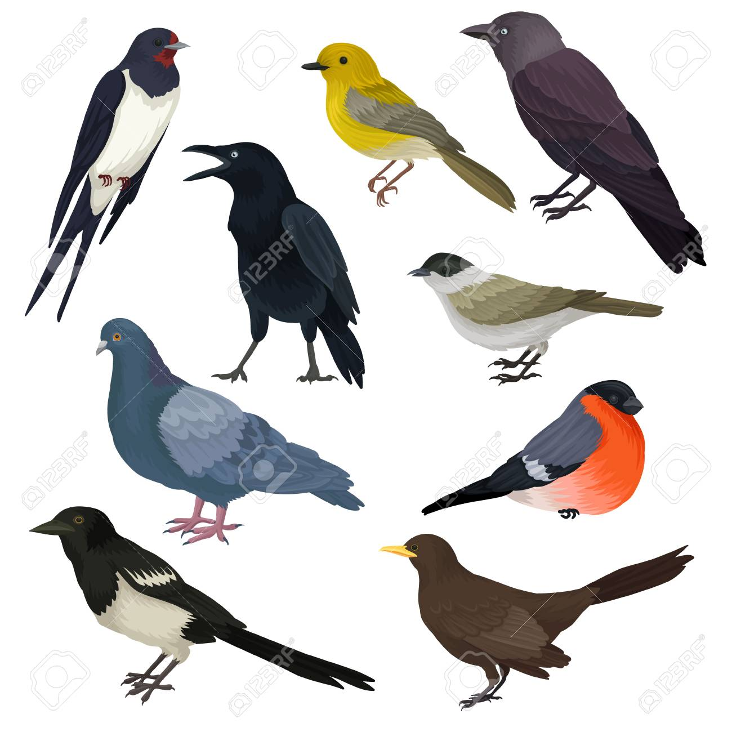
ছবি দেখে গল্পের অংশটুকু পড়ি
পাখি আমাদের অনেক উপকার করে। পরিবেশ রক্ষা করে। তারা আমাদের প্রতিবেশীর মতো। পাখি আমাদের বন্ধু।

Slide 16
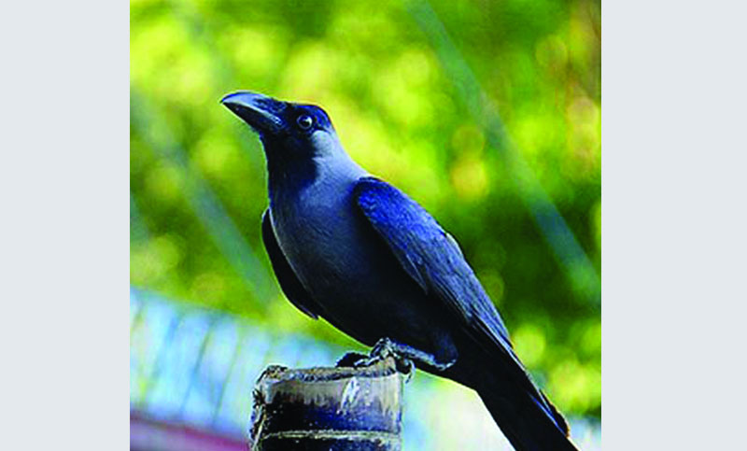
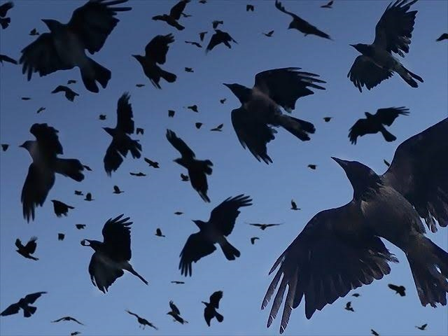
ছবি দেখে গল্পের অংশটুকু পড়ি
আমাদের খুব পরিচিত পাখি কাক। কালো পালকে ঢাকা শরীর তার। কাক কা কা করে ডাকে। এরা ঝাঁক বেঁধে উড়ে। খুব চালাক বলে নাম আছে কাকের। তবে বোকামির কাণ্ড ও করে সে। কোকিলের ডিমে তা দেয়। বাচ্চা ফুটিয়ে দেয়।

Slide 17
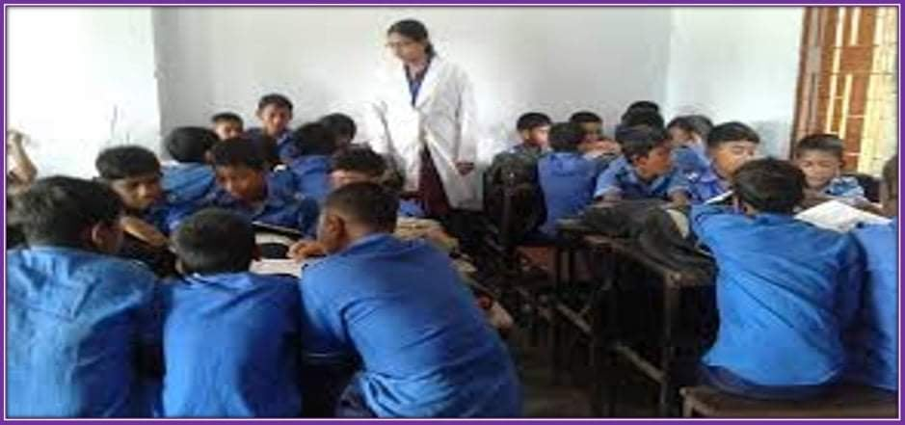
দলীয় কাজ
প্রত্যেকে নিজ নিজ দলে মুখোমুখি হয়ে ঘুরে বস। দলে বসে প্রথমে একজন ২ লাইন করে পড়বে অন্যরা শুনবে ও আঙুল রেখে মেলাবে। এভাবে সবাই ২ বার করে পড়বে।

Slide 18
মূল্যায়ন
আমাদের পরিবেশ রক্ষা করে কে?
রোজ সকালে কিভাবে আমাদের ঘুম ভাঙে?
কাক বোকামির কী কাণ্ড করে তা লিখ।

Slide 19
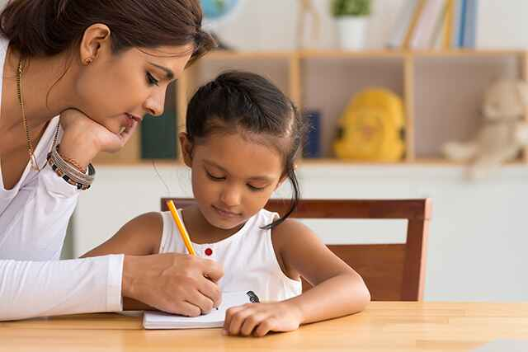
পরিকল্পিত কাজ
তোমার বাড়ির আশে পাশে কি কি পাখি দেখেছ তার একটি তালিকা তৈরি করে আনবে।

Slide 20
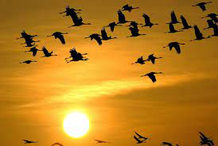
ধন্যবাদ

